Slide 1
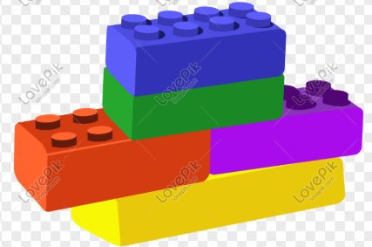
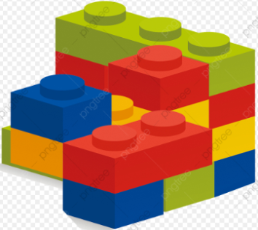
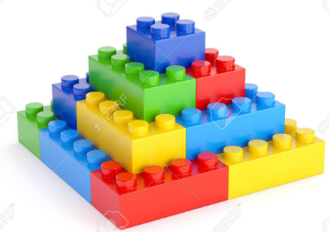
المراجعة: (شيخة السويدي+ ابراهيم الزعبي ) | الإعداد : شرحبيل موسى الزهراوي | رقم الهدف: 3076 | مطابقة اربع مكعبات لعمل تصميم مماثل له على الورق . | الهدف
الفئة العمرية: 8- 9 سنوات | مستوى الشدة: متوسط |  | فئة الإعاقة : توحد، | بيانات الهدف
درس : وقت اللعب احضرت ام مريم لمريم لعبة جديدة ، لعبة المكعبات ، وكان مع المكعبات ورقة عليها أشكال وتصميمات من المكعبات ، فقالت مريم الآن وقت اللعب يا امي وضعت مريم الورقة أمامها وبدأت تصمم من المكعبات نماذج مشابهة للنماذج الموجودة على الورقة ، وعندماانتهت قالت لامها أمي انظري لقد رتبت المكعبات شكل صحيح ، فحضنتها امها وقالت لها انتي رائعة يا طفلتي الجميلة . |  |  |  | كتاب الطالب

Slide 2
مطابقة مكعبات لعمل تصميم مماثل له على الورق . | الهدف
انشطه مهارية | المكونات
الانشطه الصفية بناء نماذج مطابقة لاشكال مختلفة 1- نوذج رقم (1 ) 3- نموذج رقم ( 3) 2- نموذج رقم (2 ) 4- نموذج رقم ( 4 )

Slide 3
تابع درس وقت اللعب
الحصة الدراسية:: الهدف الرئيسي هو أن يطابق الطالب أربع مكعبات لعمل تصميم نموذج مماثل أهداف أخرى : تمييز الألوان الأساسية / تسمية الألوان 1- قراءة الدرس بشكل واضح 2- بناء مكعبات فوق بعض. 3- مطابقة نماذج المكعبات 4- تلوين نماذج مطابقة للصورة 5- تسمية الوان المكعبات 6-يبتكر المدرس أنشطة وتمارين إضافية. النشاط الرياضي : عمل نشاط للطلاب بين مجموعتين لبناء مكعبات مطابقة لنموذج يحسب بها الوقت والدقة والمجموع التي تجز حسب المعيارين تفوز النشاط الفني: نشاط تلوين المكعبات النشاط الموسيقى: .اغنية الألوان | دليل للمعلم
تدريب الطالب على تصميم أشكال بسيطة من مكعبات الليجو | الواجب المنزلي
تطبيقات الكترونية للتدريب على المطابقة | تمارين الكترونية
متوسط: ان يسمي الطالب النماذج المطابقة من المكعبات جيد: ان يصمم الطالب نماذج مطابقة لتصاميم بسيطة من المكعبات مرتفع: ان يطابق الطالب نماذج معقدة من المكعبات | التقييم

Slide 4
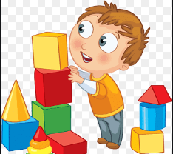
رتب المكعبات فوق بعضها

Slide 5
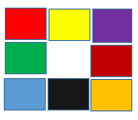
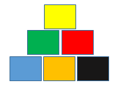
صل بين النماذج المتطابقة

Slide 6
طابق كل مكعبين متطابقين في اللون
أصفر
أحمر
أزرق
برتقالي
أخضر

